Slide 1
雲端視訊之應用-視訊串流之轉碼處理
指導教授：林啟芳
專題生：陳恒劭、黃柏翰、李俊賢

Slide 2
目錄
前言
問題描述
研究方法及步驟
Fragment MP4 & Segment MP4介紹
程式介紹
程式目的
程式流程
專題成果

Slide 3
前言
隨著現今網路基礎建設的蓬勃發展，雲端技術已經成為資訊產業中一塊不可或缺的一塊，主要原因在於資訊化社會不可避免資料量的爆性成長。以安控產業為例，網路攝影機(IP Camera)所提供視訊解析度早已進入Full HD甚至即將進入Ultra Full HD時代。雲端架構適合用來處理如此巨量視訊串流資料。本專題的目的在於結合雲端與網路現場直播技術，及無防火牆阻隔方法，經由內建瀏覽器即可瀏覽遠端網路攝影機所拍攝之現場視訊。

Slide 4
問題描述
大部分瀏覽器都不支援視訊串流協定RTP/RTSP，因此無法遠端觀看由網路攝影機(IP camera)所傳送之視訊畫面，且由遠端伺服器或攝影機所傳送視訊串流往往會被瀏覽端的防火牆所阻隔，因此無法正常播放。若要解決上述問題，必須克服的問題就是將攝影機的串流檔案格式變成內建瀏覽器支援的串流格式。我們擬在雲端接收到網路攝影機之視訊串流後，先轉換成破碎式(fragmented) MP4格式(檔案大小不超過256MB)再儲存到硬碟中。當收到由網頁瀏覽器所傳送播放現場視訊之要求後，除儲存破碎式(fragmented) MP4資料外，同時再轉換為段落式(segmented) MP4格式，並傳送至瀏覽端。

Slide 5
研究方法與步驟
首先我們必須去了解H.264、MPEG 4、破碎式MP4、段落式MP4的內部檔案格式，從攝影機方傳來的視訊檔的格式為H.264，我們必須先轉成MPEG 4，因為HTML5支援的檔案格式目前有三種(如表一)。就以各主要平台常用的內建瀏覽器，我們發現MPEG 4的跨平台支援性最高，而且也是最普遍的一種視訊格式。
瀏覽器 | ogg | MPEG 4 | WebM
Chrome 5.0 | 支援 | 支援 | 支援
Safari 3.0 | 不支援 | 支援 | 不支援
IE 9 | 不支援 | 支援 | 不支援
表一、各大平台瀏覽器對影片檔的支援度比較。

Slide 6
Fragment MP4 & Segment MP4介紹
為何需要分為Fragment MP4和Segment MP4?
選定MPEG 4這個格式後，我們不希望使用者在觀看影像時等待太久，基本概念是將原本的MP4切段，分段載入，如此一來使用者不需要將全部載入即可先觀看前面部分的影像。
破碎式MP4雖然已經是有分段的構造但是它和原本MP4一樣還是單一檔案，所以我們必須要再轉成段落式MP4，變成好幾個小檔案，即可達到分段傳送的功能。因此我們必須將從攝影機產生的H.264轉成破碎式MP4，當使用者要觀看影像時再產生段落式MP4。

Slide 7
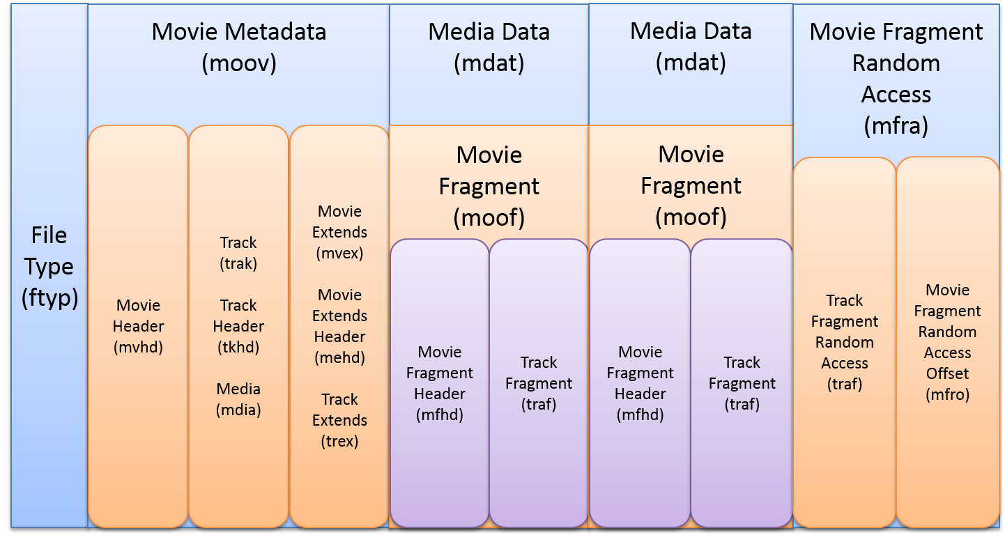
Fragment (破碎式)MP4的結構

Slide 8
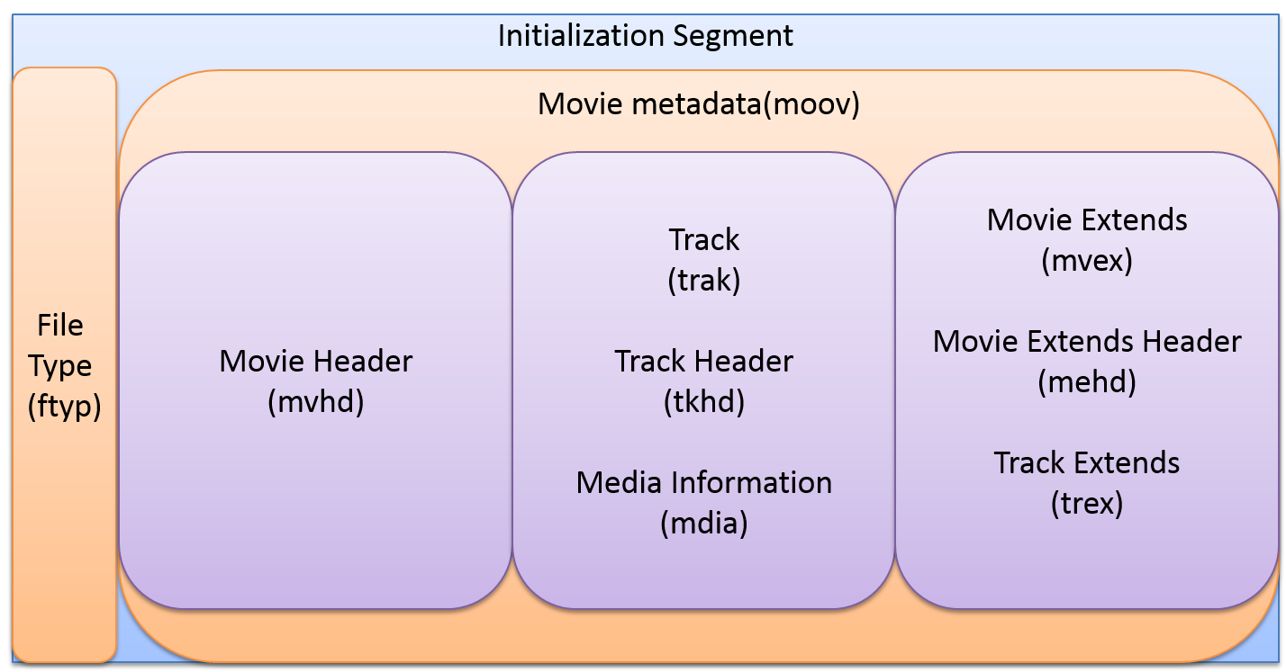
Segment MP4初始化檔

Slide 9
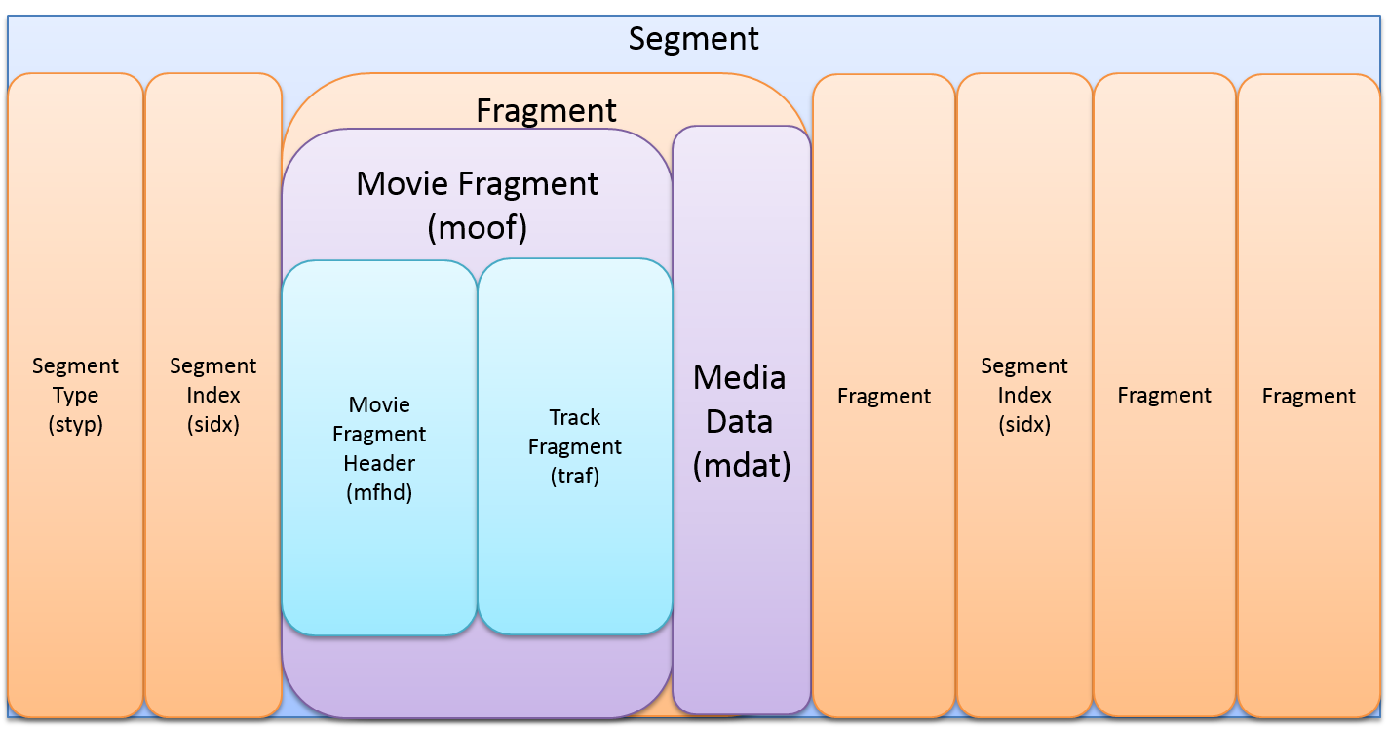
Segment (段落式)MP4的結構

Slide 10
程式介紹
整個主題由下列幾個主要區塊構成：
1.avc2mp4:處理視訊串流資料，並將其上傳到雲端
2.server:提供playback網頁介面，讓使用者可以透過網頁來回放影片
3.websocket:提供LIVE網頁介面，讓使用者現場觀看直播

Slide 11
程式目的
不斷接收數支IP camera傳來的H.264視訊串流資料，並將其資料轉換成Segment MP4和Fragment MP4。
Segment MP4→LIVE
Fragment MP4 → Playback
Upload MP4 to Hadoop Distributed File System& add key to Hbase
1) 可以使之在瀏覽器上面觀看LIVE直播
2) 可以配合使用者需求在瀏覽器上面做Playback

Slide 12
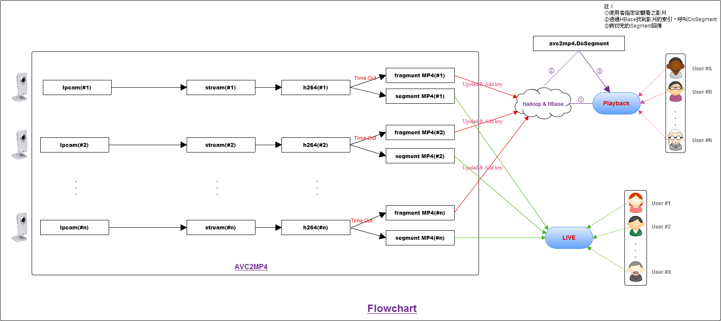
程式流程

Slide 13
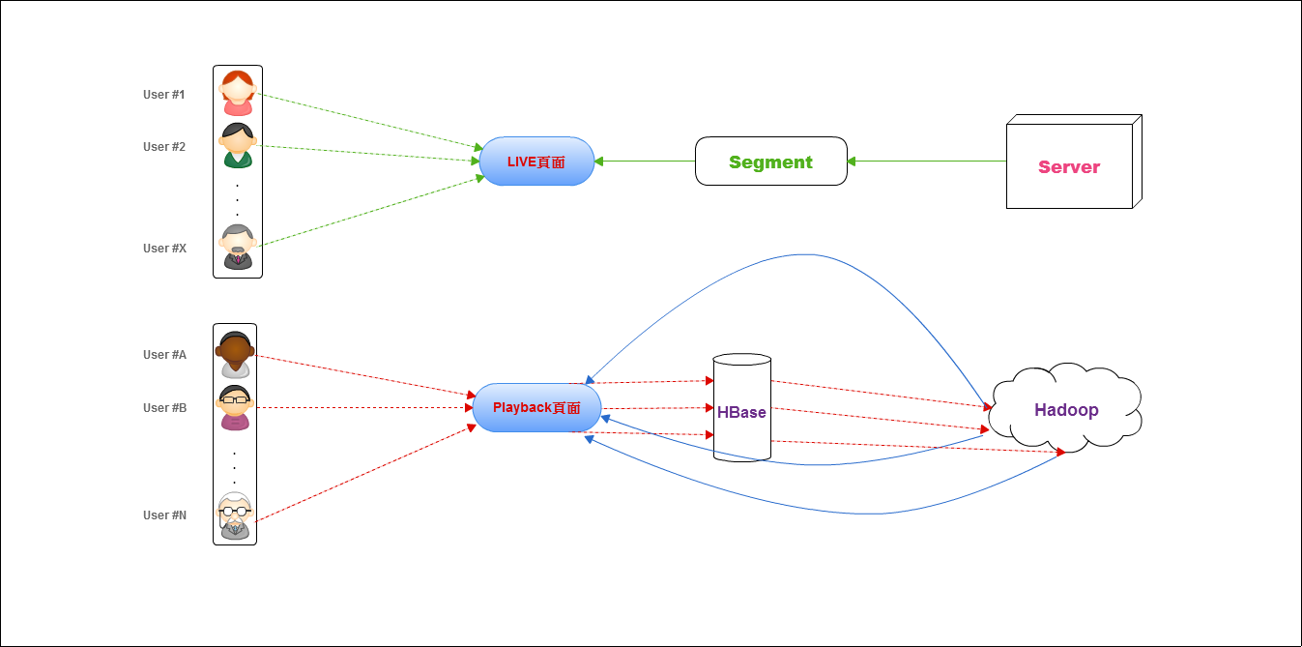
LIVE & Playback流程(1/2)
Notes:
若全部使用Segment MP4並存入HDFS，會造成檔案數量過多，而造成雲端效能大幅降低，因此我們自訂一單位時間才組成某個Fragment MP4，才上傳到雲端，才不會造成檔案數量過多之問題。

Slide 14
LIVE & Playback流程(2/2)
LIVE
將數支攝影機不斷及時產生的Segment透過WebSocket傳給瀏覽器
Playback
當使用者要觀看影像時，透過HBase查找使用者所選的影像檔名，根據檔名從Hadoop拿取影像，下載並傳回給使用者

Slide 15
H.264->MPEG4
因為內建瀏覽器不支援攝影機的串流檔案格式(H.264)。
必須將攝影機的串流檔案格式(H.264)變成內建瀏覽器支援的串流格式。
我們會將H.264中的nalu一個一個慢慢add sample到sample table內。
而我們會利用sample table建立MP4中的一個一個box，並依照MP4的規格書，將box慢慢包裝後，成為標準的MP4。

Slide 16
MPEG4 ->Fragment MP4
我們再利用Bento4其中的一部分程式碼，將MP4轉成Fragment MP4。
Bento4主要的轉檔流程為也是讀取每一個box讀取，將Fragment MP4所必需要的box取出並包裝成Fragment MP4。

Slide 17
MPEG4 ->Fragment MP4流程說明：
開啟MP4檔案
建立新的mvex box
建立cursors array
利用迴圈將tracks加入到output
迴圈內容：建立新的sample table
迴圈內容：將sample description加入到sample table
迴圈內容：建立track
更新mehd box(設定duration)
加入mvex box到moov box
修改mvhd box(設定建立時間及修改時間)
寫檔moov box
利用迴圈將寫檔所有的fragments
建立mfra box
迴圈內容：compute the target end for the segment
迴圈內容：remember the time and position for this fragment
迴圈內容：decide which sample description index to use
迴圈內容：setup the moof structure
迴圈內容：decide which samples go in this fragment
迴圈內容：update moof and children
迴圈內容：write moof
迴圈內容：write mdat
輸出、上傳檔案並釋放記憶體

Slide 18
程式流程

Slide 19
Multi-channel
何謂Multi-channel?
代表一隻程式可以同時平行處理多隻攝影機的資料
實作方式?
avc2mp4使用cgo的方式進行程式撰寫,由go當主程式去呼叫c++進行執行工作
Go提供Goroutine的方法
C++使用map配合各個goroutine傳來的資料

Slide 20
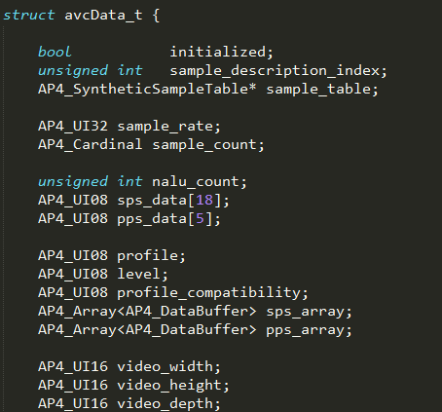
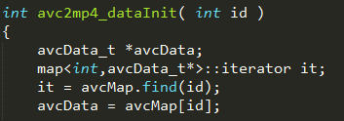
Multi-channel
為何採用以上方式來實作?
1.Goroutine →在go中達成分支、獨立
2.Map →配合go傳多分支之資料，達成獨立(資料不互相干擾影響)
Notes:
avcData 區域變數 /

Slide 21
Multi-channel
參考範本
Goroutine:
https://gobyexample.com/goroutines
http://www.golang-book.com/10/index.htm
http://blog.geekcome.com/archives/293
Map:
http://www.cplusplus.com/reference/map/map/
http://puremonkey2010.blogspot.tw/2010/08/c-stl-map.html
Notes:
avcData 區域變數 /

Slide 22
專題成果
我們利用雲端伺服器，和傳統伺服器只使用硬碟儲存相比之下，可以減少硬體的建置、減少人力支出，也可以自動備份，並平均分散在不同的地方將開發風險變低。整體架構包含單一或複數個網路攝影機、單一個雲端伺服器與網頁瀏覽端。
實驗成果如下：
(1) 使用GO語言撰寫網路攝影機之RTP/RTSP傳輸協定。
(2) 完成視訊串流轉成破碎式MP4格式。
(3) 完成破碎式MP4格式轉成段落式MP4格式。
(4) 完成破碎式MP4格式儲存至雲端hdfs檔案系統。

Slide 23
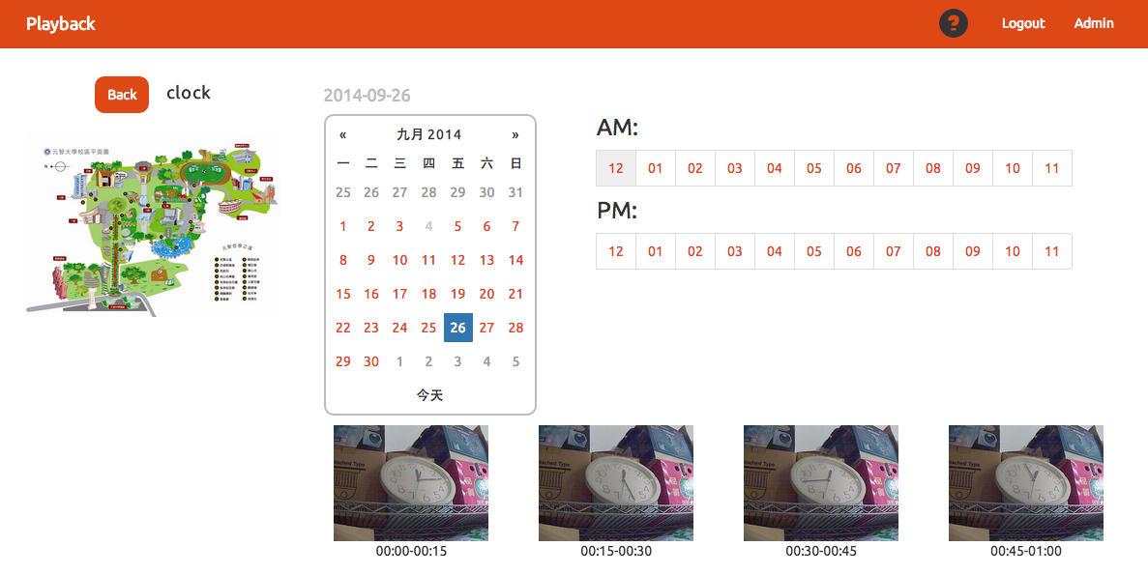

Slide 24
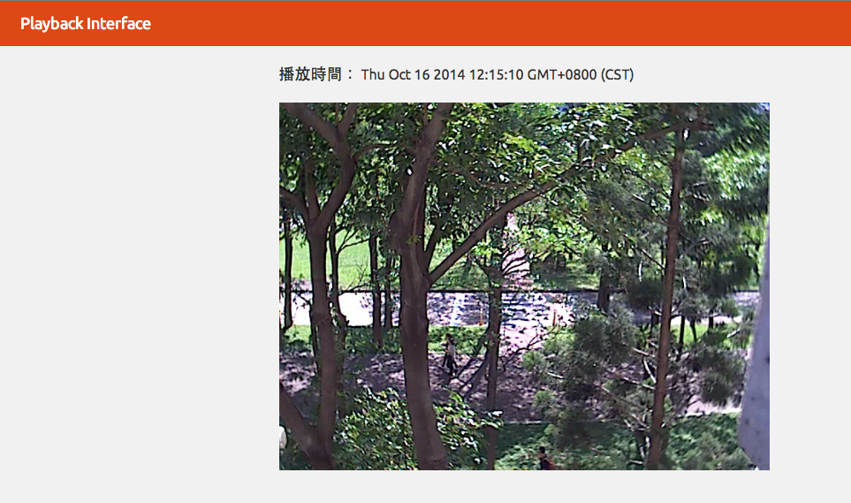
LIVE頁面

Slide 25
謝謝大家

